Slide 1
固相法合成上转换荧光粉及
光谱测量虚拟仿真实验
大连海事大学理学院

Slide 2
实 验 目 的
掌握固相法制备上转换荧光粉的步骤和仪器使用方法。
熟悉激发光谱和发射光谱测量的参数设置和操作流程。
掌握稀土离子上转换发光的基本原理及其荧光发射光谱测试分析方法。
激发学生从事发光材料开发和应用等相关工作的激情和兴趣。

Slide 3
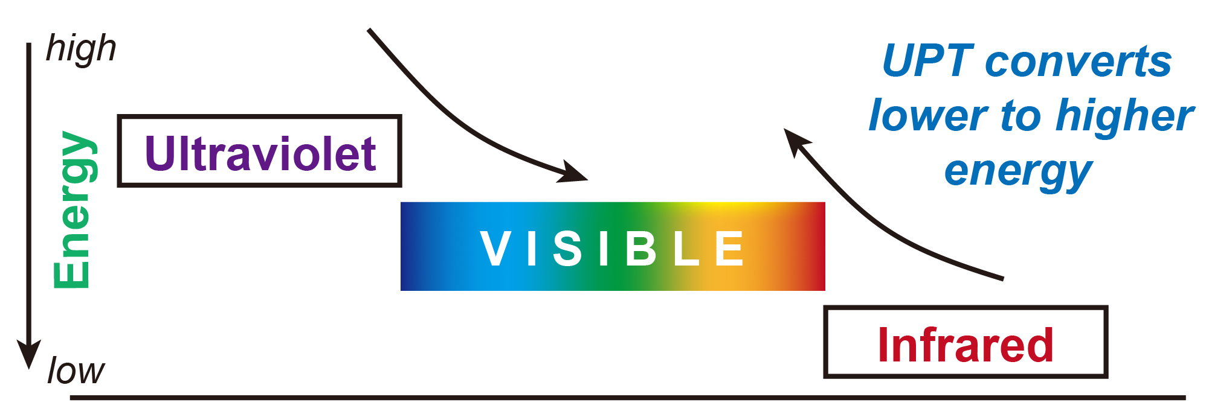
实 验 背 景
上转换也叫升频转换或频率上转换，是指把长波长(能量低)的光转换成短波长（能量高）的光。

Slide 4
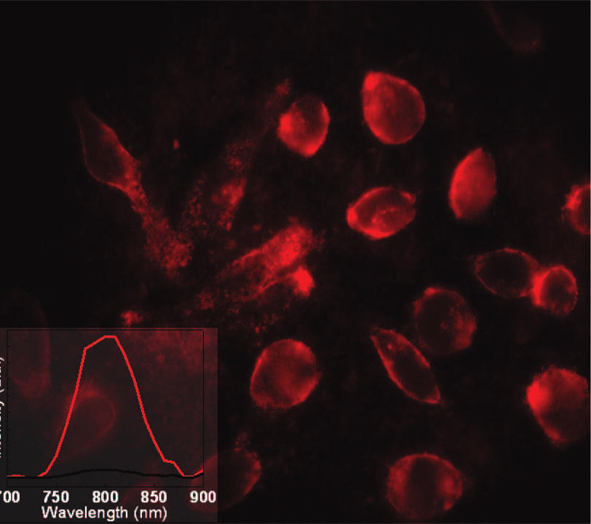
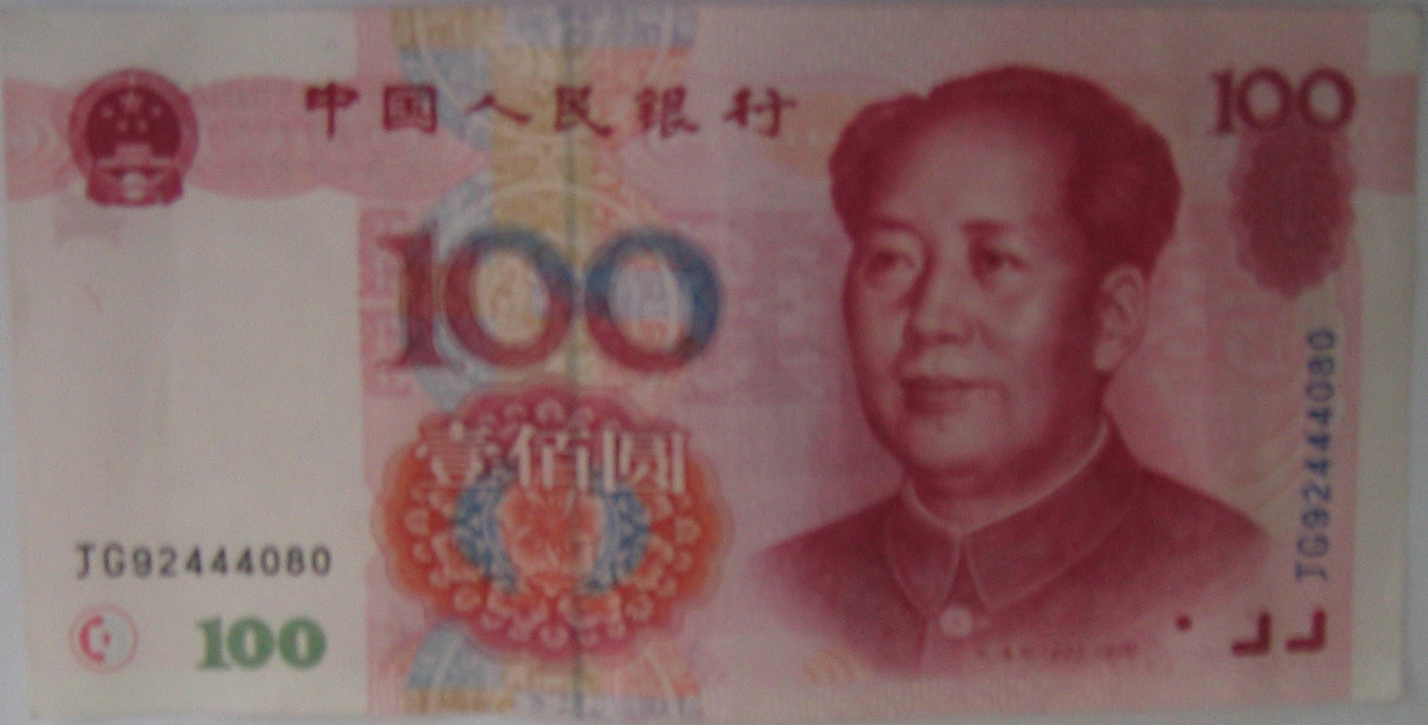
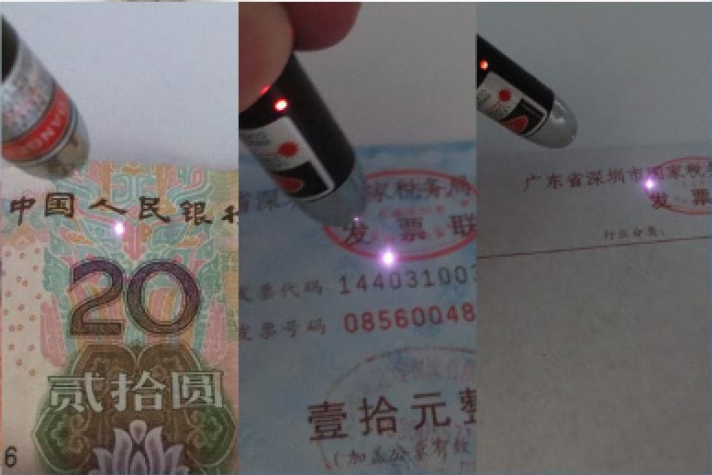
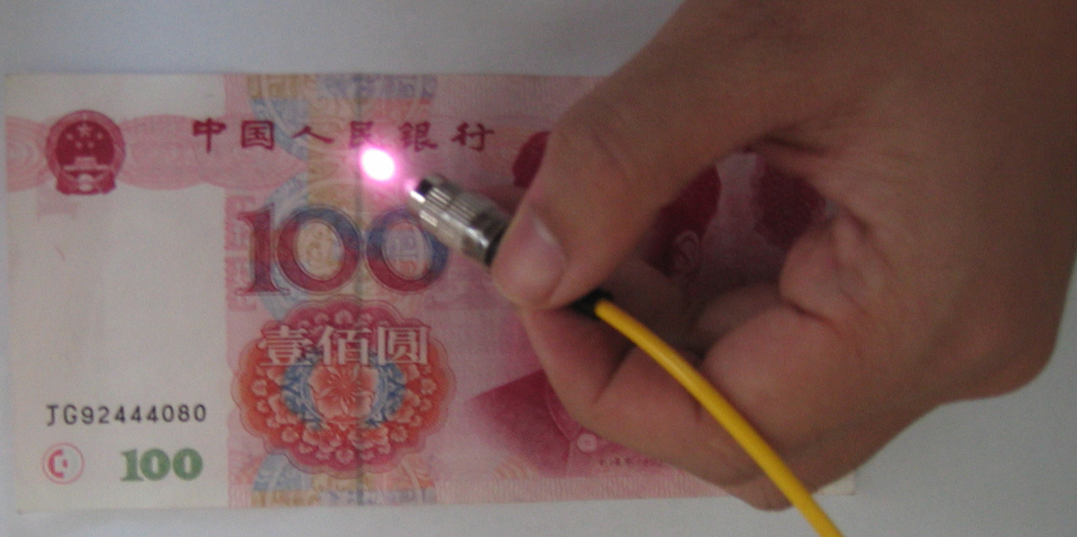
实 验 背 景
三维显示
防 伪
生物成像
上转换发光材料的应用

Slide 5
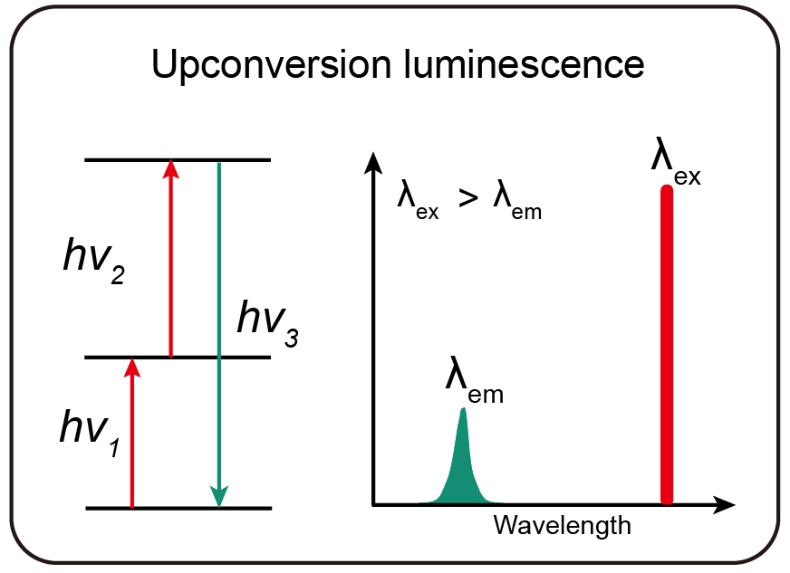
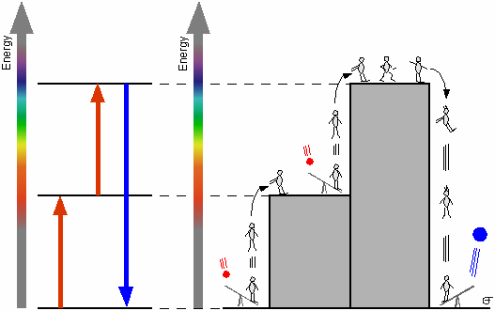
实 验 原 理
上转换发光(Upconversion luminescence)机理是基于双光子或多光子过程。发光中心相继吸收两个或多个光子，再经过无辐射弛豫达到发光能级，由此跃迁到基态放出一可见光子。

Slide 6
实 验 原 理
为实现双光子或多光子效应，发光中心的亚稳态需有较长的能级寿命。稀土离子能级间的跃迁属于禁戒的f-f跃迁，有长的寿命，符合此条件。
本实验中，基质材料为Y₂O₃，掺杂离子为Er³⁺和Yb³⁺离子。

Slide 7

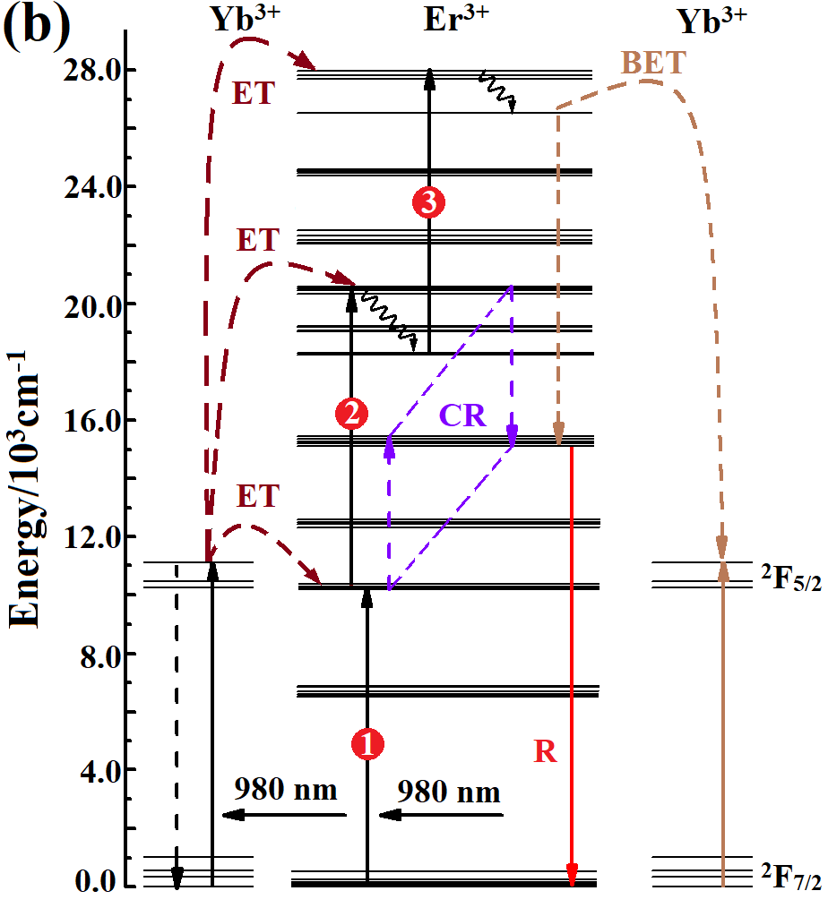
实 验 原 理
上转换发光强度与激发功率之间有如下关系:
其中I_{up}表示上转换荧光粉的发光强度，I_{p}表示激发源的激发功率，n=(1,2,3,……)表示到达相应的激发态所需要的光子数量。
将横纵坐标均变换为对数坐标后进行直线拟合，所得拟合直线的斜率即为该发射峰对应的上转换过程所需吸收的激发光光子数量n。

Slide 8
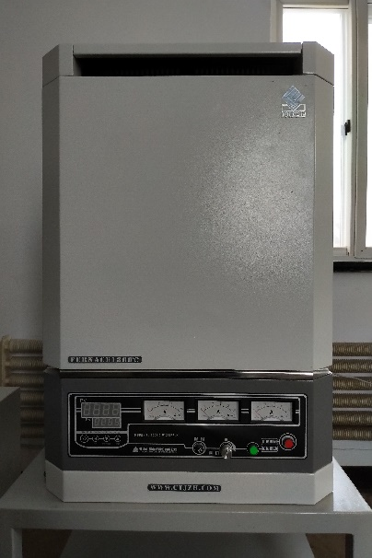
实 验 原 理
固相法，也叫固相反应法，是合成荧光材料的重要方法之一。固相法也是工业生产荧光粉的主要方法。
固相法合成荧光粉具有成本低，生产工艺简单，合成速度快等优点。
该方法是利用固相粉末原材料，通过在高温下煅烧使原材料在固相条件下产生化学反应，实现稀土离子向基质材料中的掺杂，得到最终产物。
本实验的高温煅烧设备：马弗炉

Slide 9
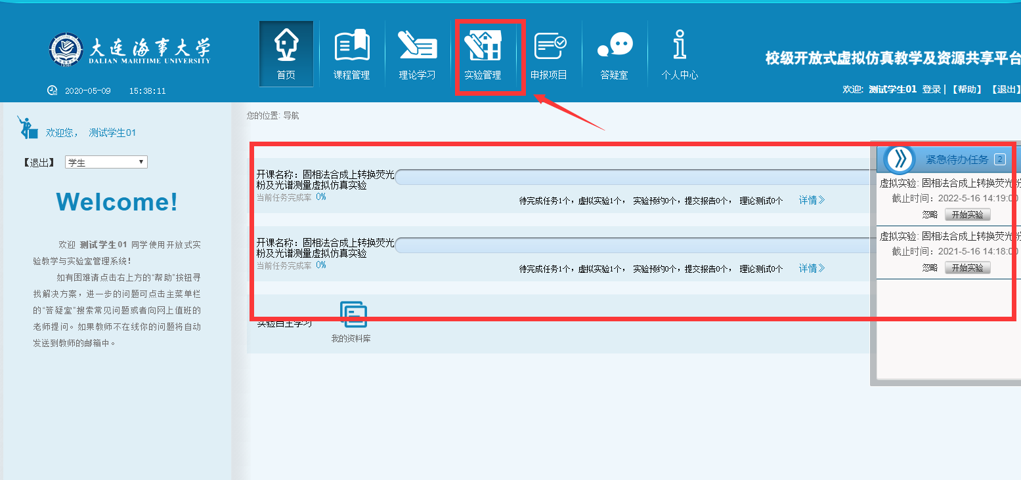
虚 拟 仿 真 实 验 平 台
http://jwc.dlmu.rofall.net/virexp/prepare_login
初始账号密码均为自己学号

Slide 10
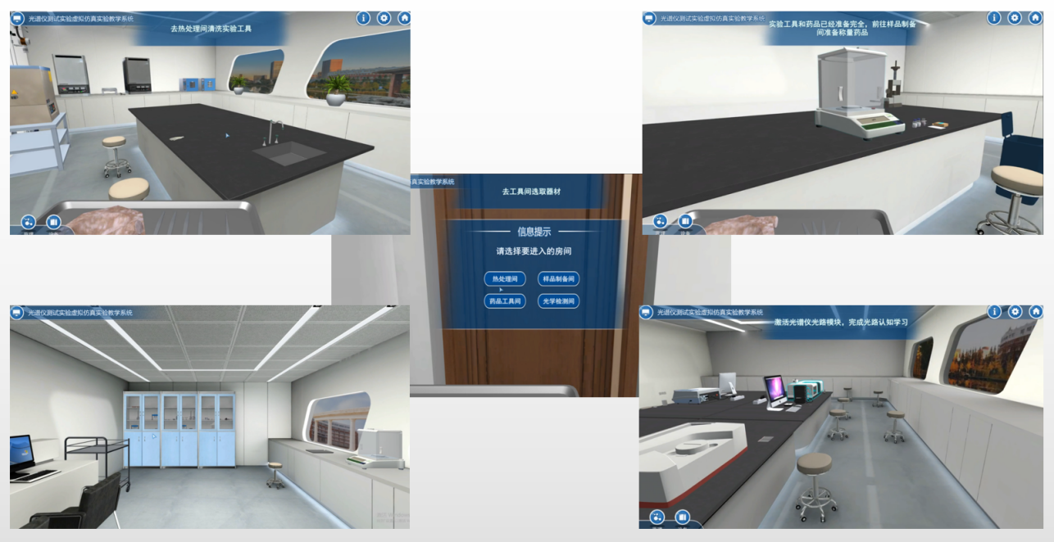
虚 拟 实 验 场 景
实验室由药品工具间、样品制备间、热处理间和光学检测间构成，实验者以第一视角进入实验场景，可在四个实验操作间之间自由行走往来，逼真的仿真效果保障了真实的临场体验。

Slide 11
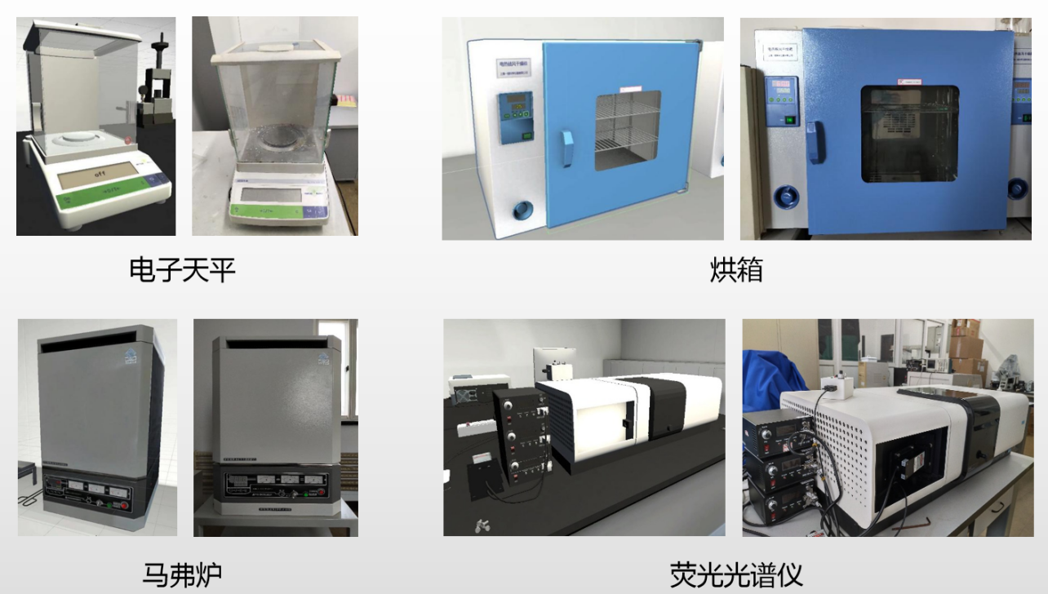
仿 真 仪 器
实验涉及的主要仪器设备包括电子天平、烘箱、马弗炉、荧光光谱仪。仿真中，力求实现设备外观、控制界面、操作指令、运行机制的高度还原。

Slide 12
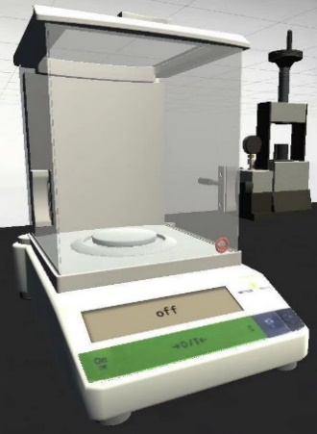
仪 器 介 绍
电子天平是用于精确称量物体质量的精密仪器，通常采用电磁平衡传感器。
它的特点是称量准确可靠、显示快速清晰、具有自动检测系统、自动校准装置和超载保护等装置。
在使用过程中需要先对天平进行调平，否则影响测量的准确性。

Slide 13
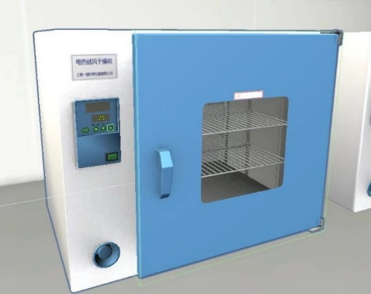
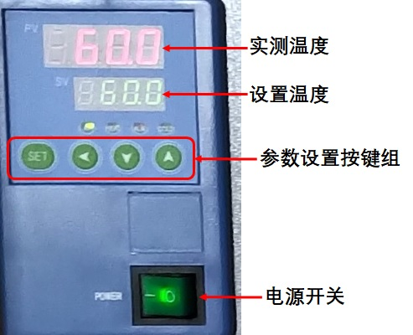
仪 器 介 绍
烘箱是一种可以长期提供稳定高温（通常低于300℃）环境的热处理设备，其温度控制精度达0.1℃。
烘箱可以通过控制面板方便地实现控温。
烘箱控制面板上的绿色POWER键为电源开关。使用时，打开电源开关，利用参数设置按键组即可以完成温度调控。
两个显示屏，上屏显示烘箱内实测温度，下屏显示设置温度。

Slide 14
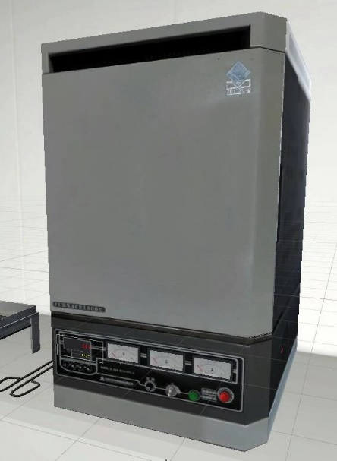
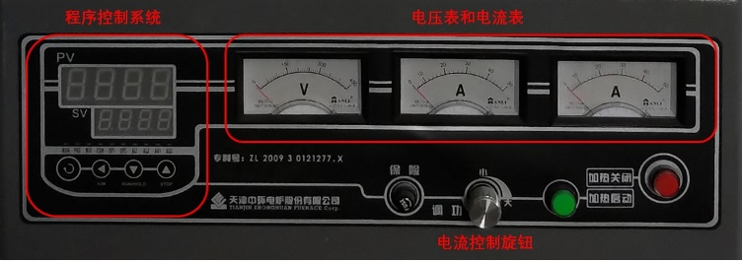
仪 器 介 绍
马弗炉，又称为电阻炉，是一种通用的加热设备。
依据外观形状可分为箱式炉、管式炉和坩埚炉。本实验中所使用的是箱式炉。
采用碳棒加热，热电偶探温，温度最高可达1300℃。
马弗炉的温度控制通过控温程序实现。

Slide 15
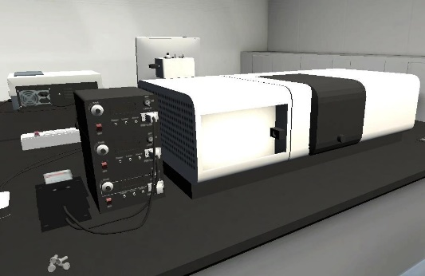
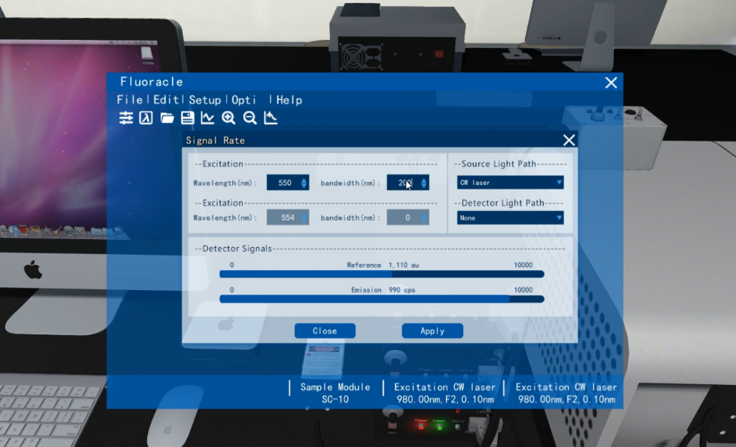
仪 器 介 绍
荧光光谱仪，又称荧光分光光度计，是一种定性、定量分析仪器。
它由光源、光栅、样品池、检测器等配件和装置组成。通过荧光光谱仪的检测，可以获得物质的激发光谱、发射光谱、反射光谱、透射光谱、荧光强度、斯托克斯位移等信息。
使用荧光光谱仪进行光致发光的测量，可以选择自带氙灯光源和外接光源（一般为激光器）。
在加装专用配件的条件下，还可以获得荧光物质的量子产率、荧光寿命等信息。荧光光谱仪灵敏度高，选择性强，已成为发光材料最基础、最常用的光学分析设备。

Slide 16
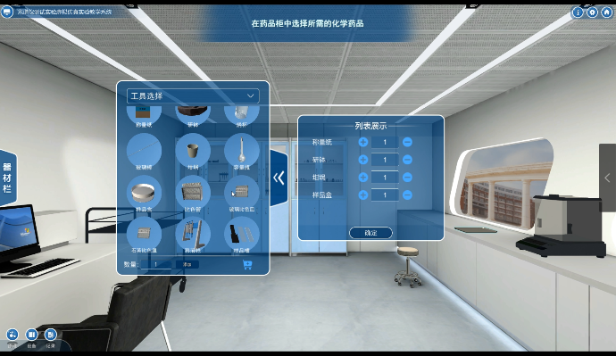
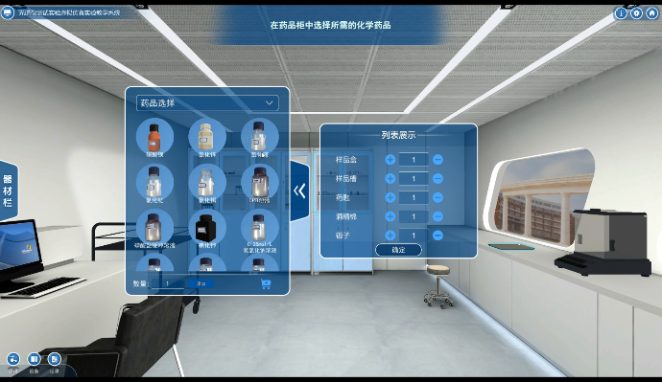
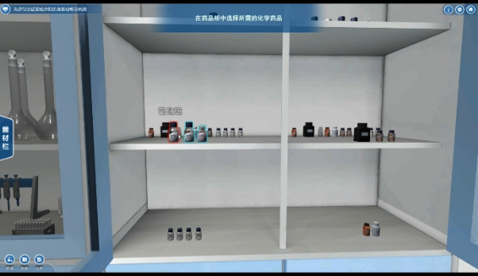
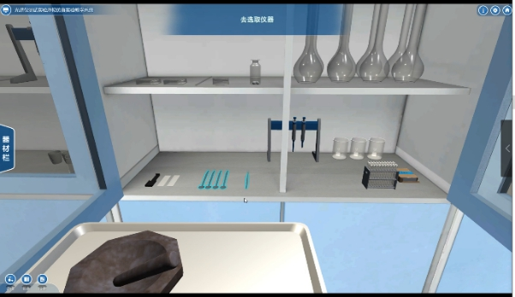
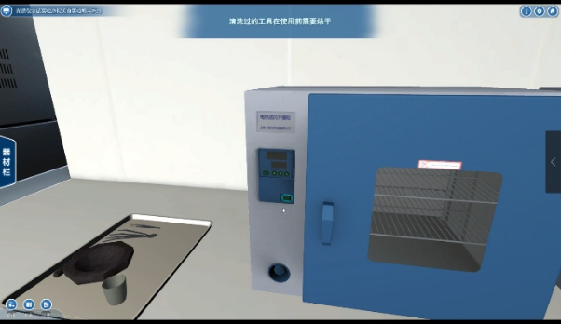
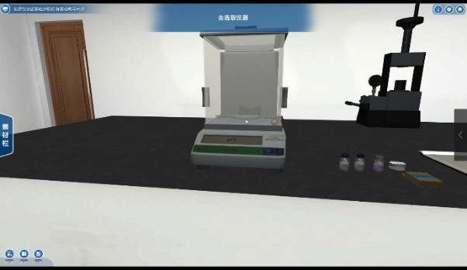
实 验 内 容
1. 准备前驱体材料
① 在药品柜中选择化学药品；
② 选择所需要的实验工具，玛瑙研钵、镊子、药勺、橡胶手套、坩埚等；
③ 清洗各种工具；
④ 将洗干净的工具放入烘箱中，温度调至45℃左右，烘干；
⑤ 用电子天平对各种药品的称量，并依次放入玛瑙研钵中；
⑥ 对玛瑙研钵中的药品进行混合、研磨；
⑦ 将混合试样分别装入刚玉坩埚。

Slide 17
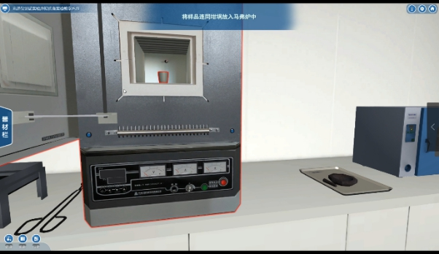
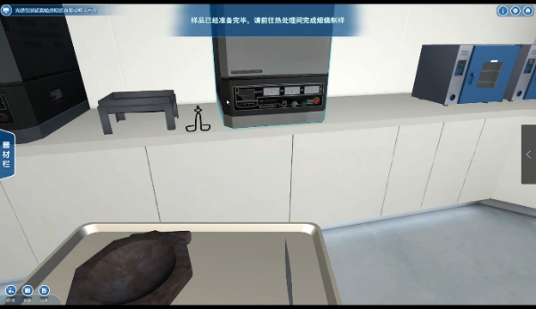
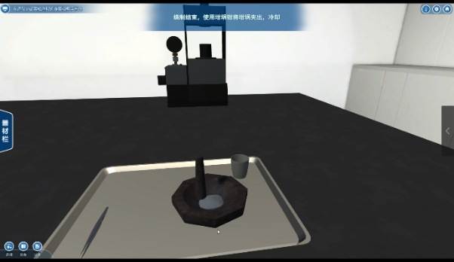
实 验 内 容
2. 上转换荧光粉的制备
① 将盛有混合试样的刚玉坩埚送入马弗炉；
② 设定马弗炉升温程序，并启动马弗炉对试样进行煅烧； ③ 待煅烧结束，马弗炉自然冷却到室温后，用坩埚钳将坩埚取出；
④ 将里面的试样倒入玛瑙研钵中进行研磨，然后收集试样并装入样品盒待用。

Slide 18
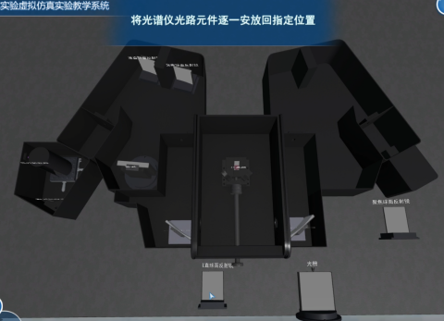
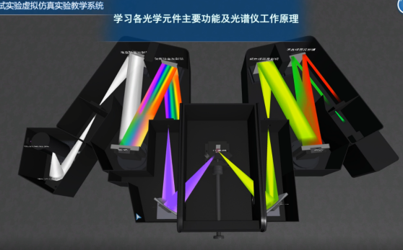
实 验 内 容
3. 荧光光谱仪的光路认知
① 激活荧光光谱仪光路模块；
② 将各个光学元件逐一拆解，了解其所处位置，分析其作用；
③ 将光学元件逐一安装到光谱仪光路暗室中的指定位置；
④ 观察测试过程的模拟演示，了解荧光测试的原理和各光学元件的主要功能。

Slide 19
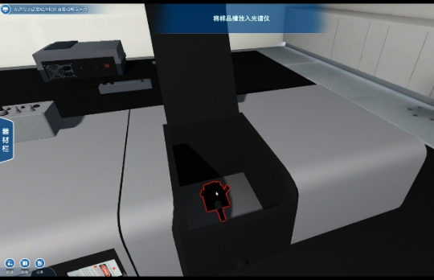
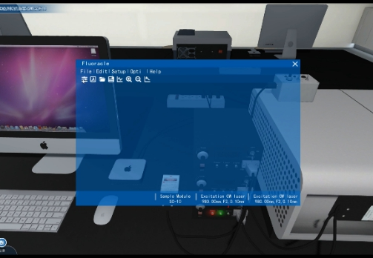
实 验 内 容
4. 氙灯激发下荧光粉激发光谱与发射光谱测量
激发光谱是指发光材料在不同的波长激发下，该材料的某一波长的发光谱线的强度与激发波长的关系。
发射光谱是指在某一特定波长激发下，所发射的不同波长的光的强度和能量分布。
① 将样品装入光谱仪的固体样品池中，并将样品池装入样品架，放入光谱仪；
② 在光谱仪控制界面打开氙灯灯源，设置激发和发射端狭缝至2.5 nm；
③ 进行发射光谱测试；
④ 学习使用光谱仪的游标、缩放、寻峰按钮，做好相应记录；
⑤ 进行激发光谱测试；
⑥ 再次选择发射光谱测试功能，进行精细测试；
⑦ 对光谱进行观测，记录发射峰峰位，发射峰强度，将标记好的光谱保存输出。

Slide 20
实 验 内 容
4. 氙灯激发下荧光粉激发光谱与发射光谱测量
光谱仪操作软件介绍
光谱仪软件操作界面
点击此按钮，进行光源、探测器选择与狭缝设置
光源选择
狭缝设置
探测器选择

Slide 21
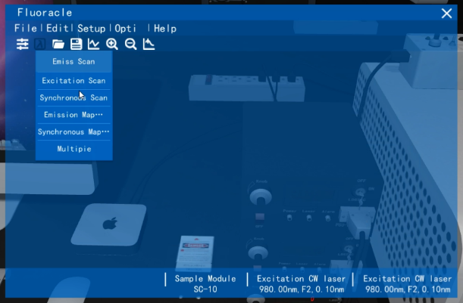
实 验 内 容
4. 氙灯激发下荧光粉激发光谱与发射光谱测量
光谱仪操作软件介绍
光谱仪软件操作界面
点击此按钮，选择激发和发射光谱测试
发射光谱测试
激发光谱测试

Slide 22
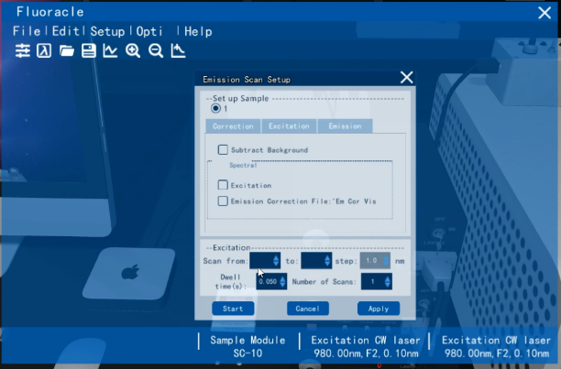
实 验 内 容
4. 氙灯激发下荧光粉激发光谱与发射光谱测量
光谱仪操作软件介绍
光谱仪软件操作界面
激发波长设置
发射波长设置
设置扫描范围
开始测量
应用设置

Slide 23
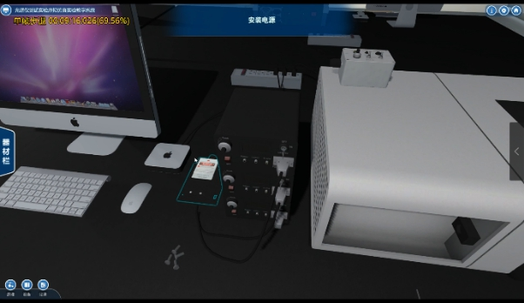
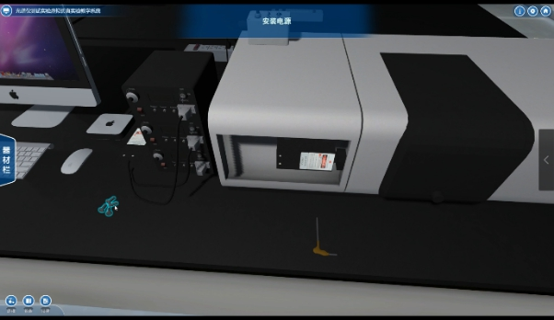
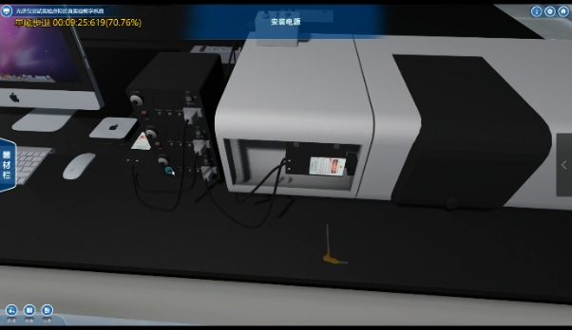

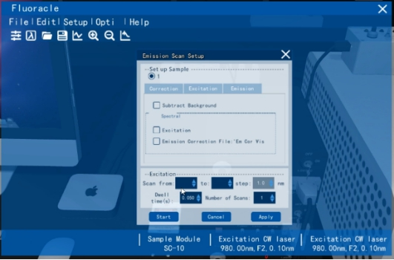
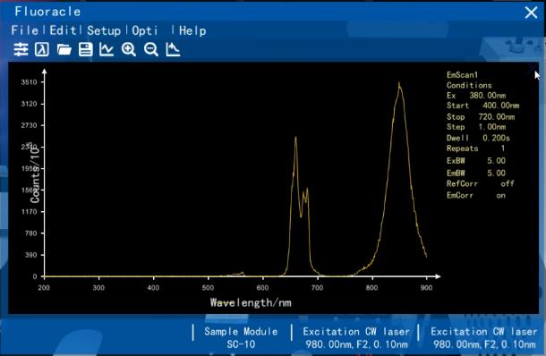
实 验 内 容
5. 上转换荧光粉发射光谱测试与分析
① 在光谱仪控制界面关闭氙灯灯源，选择外接光源（CW Laser）；
② 固定好激光器，打开激光器电源，调节工作电流；
③ 测量所制备样品的上转换发光光谱；
④ 使用光谱仪的游标、缩放、寻峰按钮，对光谱进行观测，并做好记录；
⑤ 改变激光器的工作电流，研究激发功率对上转换发光的影响。

Slide 24
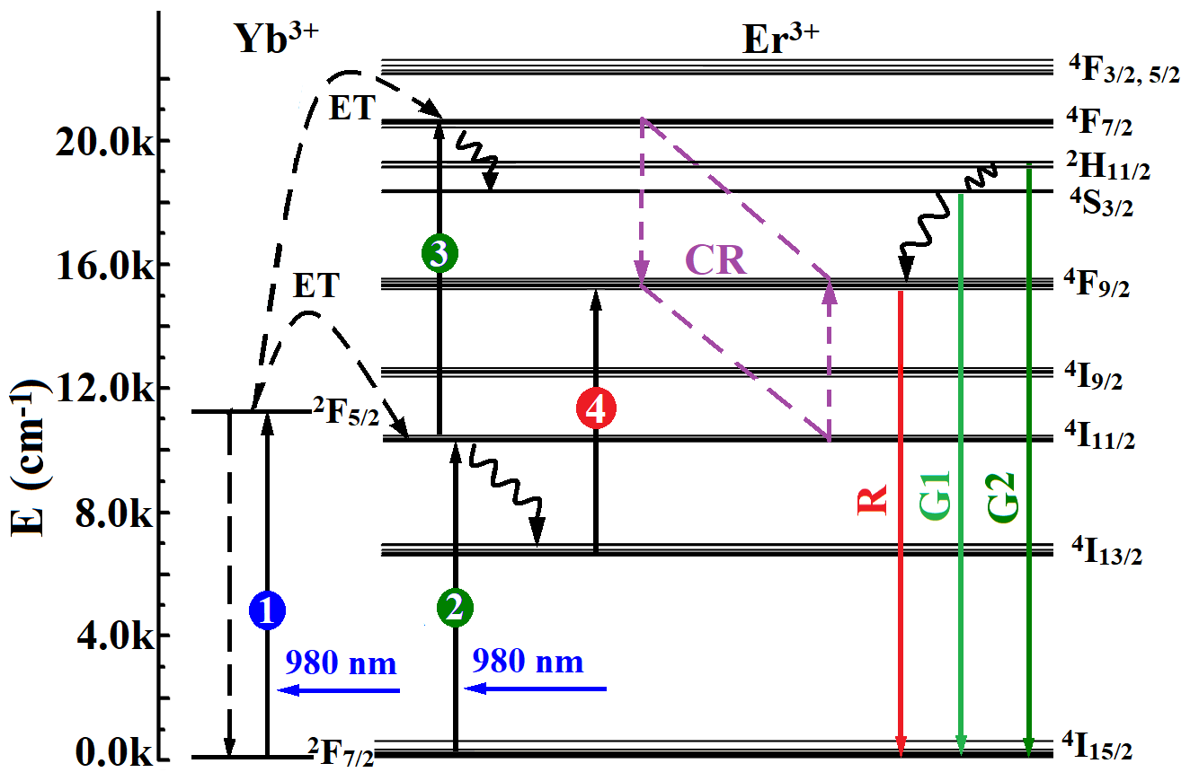
光 谱 数 据 分 析 与 处 理
作发光强度随激发光功率变化曲线，分析多光子吸收过程
依据上转换发光的基本原理，结合发射光谱、多光子吸收结果和Er-Yb离子能级图，分析能量传递过程和电子跃迁机理

Slide 25
注 意 事 项
原材料称量过程中，需按照高精密天平的操作规范进行，务必调平，且勿损坏和污染天平。
马弗炉最高设定温度勿超过1300℃，否则程序会失控、炉子会过热烧毁。
在使用计算机进行虚拟操作时，注意每步保存实验成果，避免丢失。
实验过程中内置了操作扣分设置，请认真、仔细完成实验操作。

Slide 26
实 验 报 告 提 交
完成实验报告；
上传虚拟仿真实验平台。

Slide 27
谢谢！

